Slide 1
Regional ordning for kompetanseutvikling
Region – Sør

Slide 2
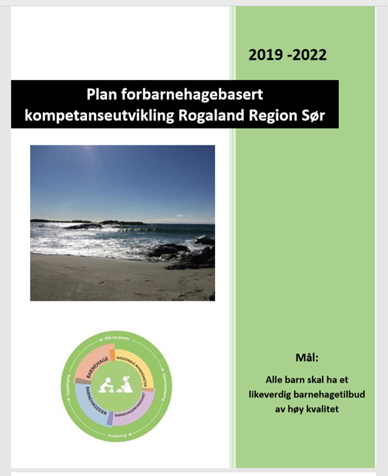
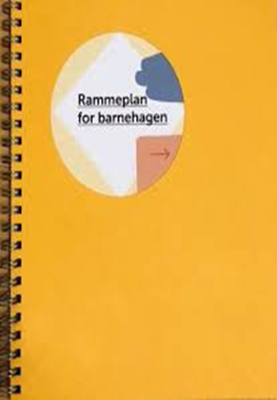
MÅL
Alle barn skal
ha et likeverdig tilbud
av høy kvalitet.

Slide 3
Kompetansearbeid på flere nivåer og arenaer Alle barn skal ha et likeverdig tilbud av høy kvalitet
Barnehagebasert kompetanseutvikling
Ledelse i alle ledd

Slide 4
Organisering og struktur i Region Sør
Fagutvikler
Styringsgruppe
Samskapingsforum
Arbeidsutvalg
Lund | Sokndal | Bjerkreim | Egersund | Hå | Gjesdal | Klepp | Time | Sandnes

Slide 5
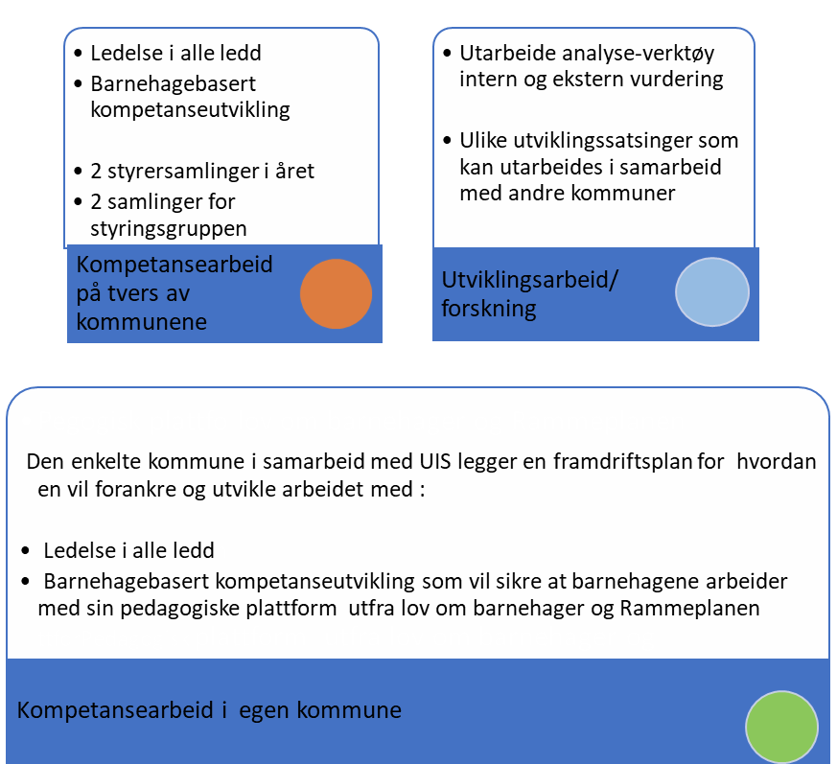
Regional ordning Sør vil arbeide med kompetansearbeidet på flere nivå og arenaer

Slide 6
Dette har vi fått til ☺
Struktur – organisering
Fagutvikler for kommuner og representant frå UiS
Samskapingsforum to ganger årlig
To storsamlinger pr år - ) kommunene følger opp
Nettverksbygging på alle nivå
Felles interkommunale prosjekt

Slide 7
Dette må vi jobbe mer med:
Kompetansearbeid i kommunene i partnerskap med UH - Kultur og tradisjoner
Etablere varige strukturer på tvers
– som ikke «kveler»/ er tidstjuver

Slide 8
Så tar vi langlyset på:
Utvikling/teori/forskningsarbeid
Analyseverktøy til intern og ekstern vurdering
Ulike utviklingssatsinger som kan utarbeides i samarbeid med andre kommuner

